Slide 1
СТАНОВИЩЕ У ДЕРЖАВІ ЗА ЧАСІВ ПРАВЛІННЯ ЯРОСЛАВИЧІВ

Slide 2
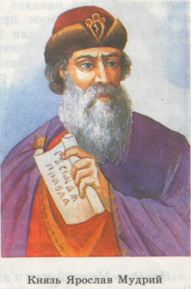

Slide 3
Принцип престолонаслідування

Slide 4
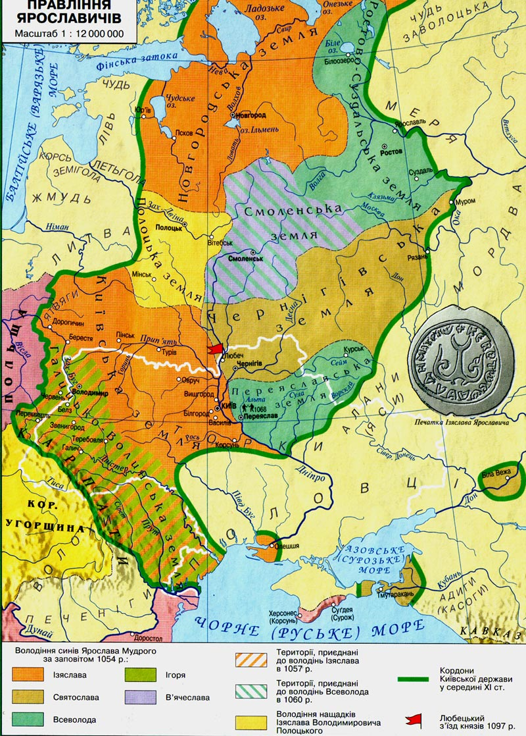

Slide 5
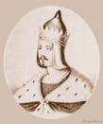
Ізяслав Ярославич

Slide 6
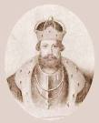
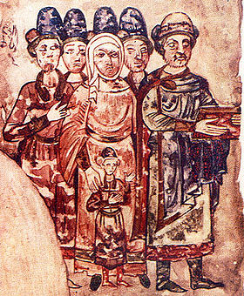
Святослав
Ярославич
Святослав (крайний справа) с семьёй. Миниатюра из Изборника 1073 г.

Slide 7
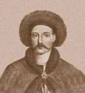
Всеволод Ярославич

Slide 8
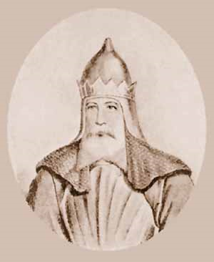
Святополк II Ізяславич

Slide 9
Правда Ярославичів — звана також Уставом Ярославичів (статті 19 — 41);
19 [18, 1] Аще ²⁶ оубьють ²⁷ огнищанина ^{28 Б}) въ ²⁹ обидоу ³⁰, то платити ³¹ зань ³² 80 ³³ гривенъ ³⁴ оубїици ³⁵, а людемъ ³⁶ не надобѣ ³⁷; а въ подъѣздъномъ ³³ кнѧжи ³⁹ 80 ⁴⁰ гривенъ ⁴¹
20 [19, 2] А ⁴² иж(е) ⁴³ оубьють ⁴⁴ огнищанина ⁴⁵ в разбои, или ⁴⁶ оубиица ⁴⁷ не ищоуть ⁴⁸, то вирноє ⁴⁹ ^{В}) платити в ⁵⁰ ^{Г}) неи же вири ⁵¹ ^{Д}) голова начнеть ⁵² лежати ⁵³.

Slide 10
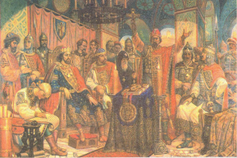
З’їзд князів у м. Любечі

Slide 11
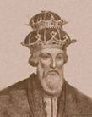
Володимир Мономах

Slide 12
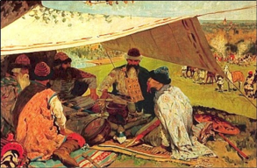
З’їзд князів у Витичеві (В. Васнєцов)

